Slide 1
UNIVERSITÁ DEGLI STUDI di MILANO BICOCCA
Corso di
Lingua Spagnola
2020-2021
Prof.ssa Marta Sánchez marta.sanchezantunez@unimib.it

Slide 2
Le lezioni (I)
ORE SETTIMANALI + DURATA del CORSO
4 ORE DI CORSO MONOGRAFICO
+
2 ORE DI ESERCITAZIONI
=
6 ORE SETTIMANALI
DURATA COMPLESSIVA: 10 SETTIMANE
(22 LEZIONI)

Slide 3
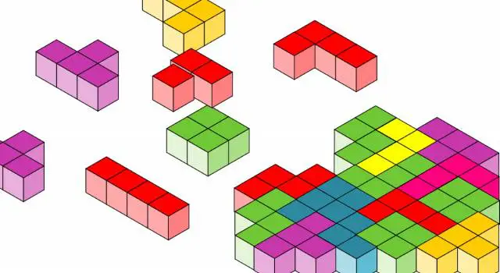
Le lezioni (II)
MOBILITÁ TRA GRUPPI
Gruppo A, B e C offrono lo stesso percorso
È possibile cambiare il gruppo
MEGLIO SEMPRE FARE UNA SCELTA COERENTE!
A+A
B+B
C+C

Slide 4

Le lezioni (III)
MODALITÁ
LEZIONI SINCRONE
REGISTRAZIONE DISPONIBILE
ALLA PAGINA
E-LEARNING

Slide 5

Il focus
COMUNICAZIONE

Slide 6
I contenuti integrati
COMUNICAZIONE
contenuti culturali
lessico
grammatica
funzioni comunicative

Slide 7

Lezioni complementari
ESERCITAZIONI
MONOGRAFICO

Slide 8
I materiali
Manuale
(da acquistare)
Materiali di supporto alla didattica:
slides, schede, esercizi…
(scaricabili dalla pagina e-learning)
Dispensa con contenuti culturali
(scaricabile dalla pagina e-learning)

Slide 9
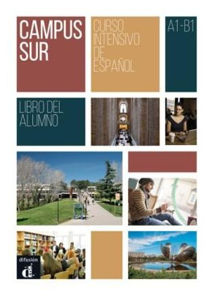
Il manuale
Campus Sur–A1-B1
Premium
Casa editrice: Difusión
Il materiale comprende :
Libro alumno
Cuaderno de ejercicios
Libro digital
Campus Difusión
(piattaforma digitale)
(link per l’acquisto, vedi pagina e-learining)

Slide 10

La piattaforma digitale
https://campus.difusion.com/
Scheda con codice all’interno del manuale permette di diventare un usuario PREMIUM:
Accesso al libro in formato digitale
Accesso alle risorse interattive
(esercizi autocorreggibili, video, audio…)
Accesso al sistema di messaggistica
ATTENZIONE!!
DALL’INTERFACCIA INIZIALE, DOPO AVER CLICCATO, «PÁSATE A PREMIUM»
INSERISCI IL TUO CODICE COME «ESTUDIANTE»

Slide 11
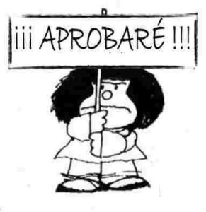
L’esame
Risorsa grafica da: Quino modificato da innovacióndisruptiva.blogspot

Slide 12
Le parti dell’esame
PROVA SCRITTA
+
PROVA ORALE
Costituiscono le parti di un unico esame
ATTENZIONE
NON È POSSIBILE SOSTENERE LE DUE PARTI IN MODO SEPARATO
L’esame si sostiene in un’unica sessione

Slide 13

La prova scritta informatizzata
LA PROVA INFORMATIZZATA
È PROPEDEUTICA ALLA PROVA ORALE
CONTENUTI:
grammaticali e contenuti culturali (da dispensa)
TIPOLOGIA DI DOMANDE:
serie di risposte chiuse
MODALITÁ:
prova a tempo che si svolge dalla
piattaforma
esamionline.elearning.unimib.it

Slide 14

La prova orale
STRUTTURA e CONTENUTI ancora in via di definizione…
MA!
Diamo alcune linee CERTE…

Slide 15

La prova orale
Si puó accedere con
la sufficienza della prova scritta.
CONTENUTI:
Conversazione
(temi, lessico e
funzioni comunicative
che riflettono le unitá del manuale
affrontate durante il corso)
Contenuti culturali
(da dispensa scaricabile)
……..
MODALITÁ: via WebEx

Slide 16
LAST, BUT NOOOOOT LEAST…
PRESENZA e PARTECIPAZIONE
Ricorda:
Le lezioni verranno registrate
MA
solo ed esclusivamente
il docente avrá facoltá di farlo

Slide 17

FREQUENZA
AULA VIRTUALE = CONDIZIONI AULA PRESENZIALE
¡Marca tu presencia!
Ti invitiamo a
mostrarti in video per (ri)conoscerci come gruppo di studenti di lingua spagnola

Slide 18

DORMIR ES DISTRAERSE DEL MUNDO…
(Funes el memorioso, 1942 - J.L. Borges)
PARTECIPAZIONE ATTIVA
INTERAZIONE
POSSIBILITÁ di LAVORO di GRUPPO
(tramite funzioni della piattaforma WebEx Training)

Slide 19

¿Dudas?
¿Preguntas?
La pagina e-learning é riferimento per ogni tipo di comunicazione.
Tenerla sempre controllata!
Risorsa grafica da: Avos Grafica

